Slide 2
您的挑戰，我們解決： 每季儲存預算有限，但資料成長無限！ 如何讓儲存空間彈性擴充？

Slide 3
NAS 的彈性擴充非常重要
根據統計，中小企業用戶購入 8 盤位以上 NAS， 有接近 5 成的客戶不會一開始就裝滿所有磁碟。
主要考量為公司或部門預算
但當公司成長，資料擴充問題也隨之而來
一位 IT 管理者需要規劃擴充計畫，守護公司穩健成長！

Slide 4
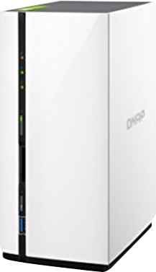
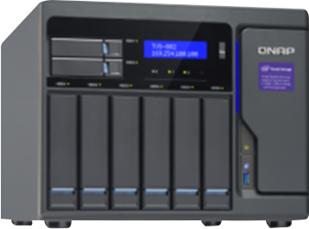
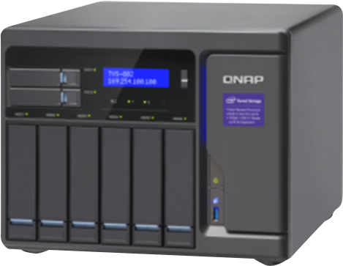
QNAP NAS 容量擴充術大公開
一台NAS的成長史
加入新磁碟並 變更 RAID 組態
連接擴充裝置 (JBOD) 或 USB 3.1 外接裝置
逐一替換磁碟及系統遷移
增加磁碟 升級到 Qtier 設定備援磁碟
以iSCSI VJBOD 分配 NAS 空間
RAID 1
RAID 5/6
RAID擴充
NAS+JBOD
NAS+VJBOD

Slide 5
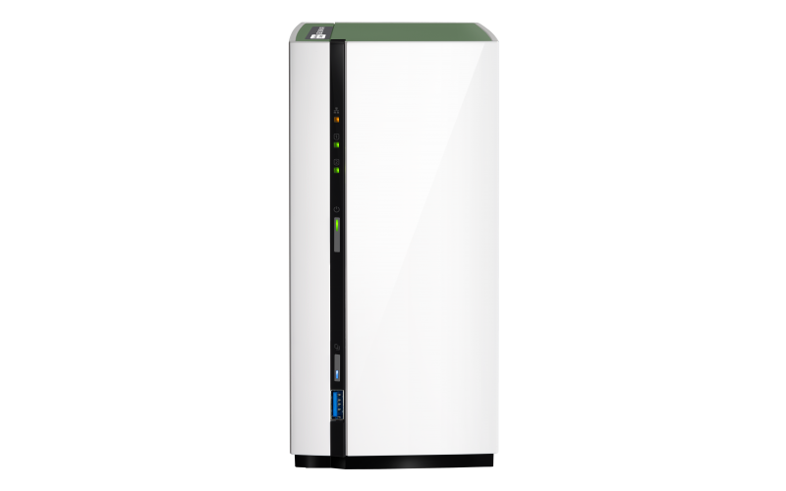
NAS 空間需求因業務擴展而隨之成長
情境：Jack 為網路主播，使用個人的第一台 NAS TS-228A 存放素材，
有一天他發現訂閱戶越來越多，而第一步就是需要更大容量
使用需求：
2 個磁碟盤位的 NAS，RAID 1 如何擴充？
解決方案：
逐一取代磁碟 (Replace Disks One by One)
系統遷移 (System Migration)

Slide 6
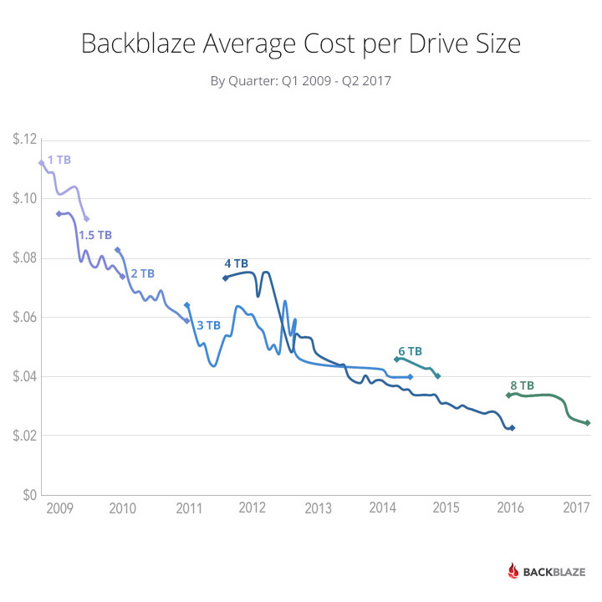
逐一替換更大容量的磁碟
磁碟容量逐年增加，而每 GB 價位則持續下降
從2010年的 2TB 到如今已逐漸改採 8TB 的磁碟
QNAP NAS RAID 1/5/6/10 均支援線上
逐一取代磁碟
規劃擴充時，可將 技術革新納入考量
資料來源: https://www.backblaze.com/blog/hard-drive-cost-per-gigabyte/

Slide 7
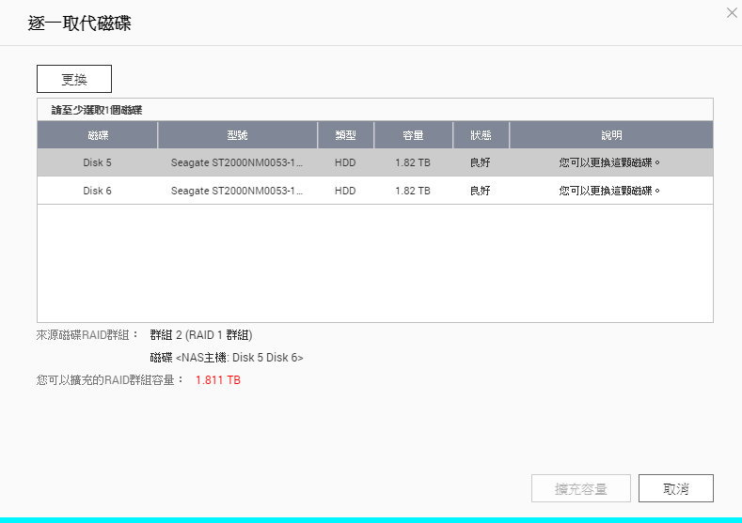
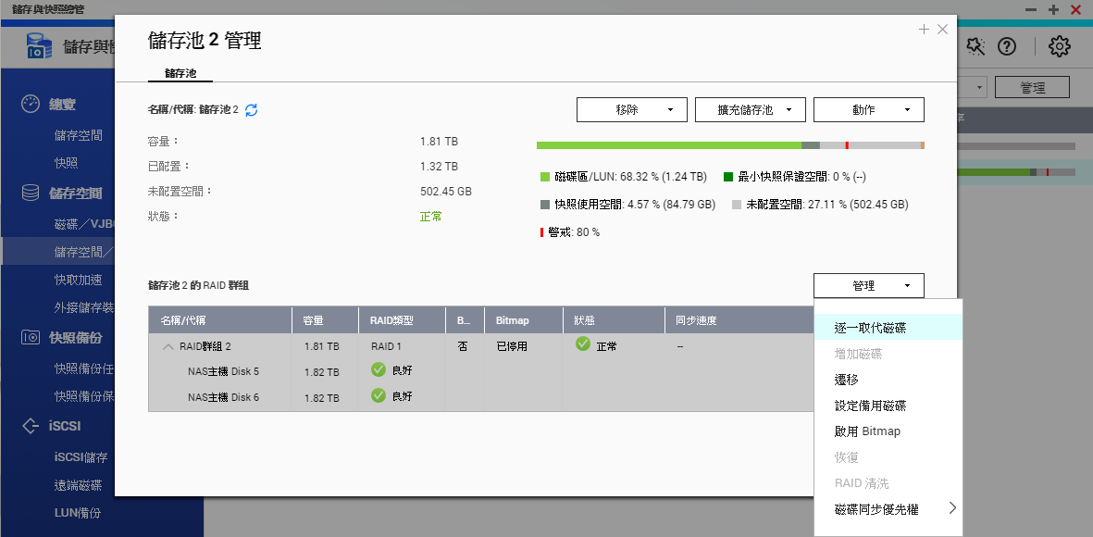
替換磁碟 1 2 3
準備好與欲替換RAID群組中相等數量的磁碟
進入 儲存與快照總管> 儲存與快照> 儲存池管理> 選擇 > RAID 群組> 管理 >替換磁碟
開始逐顆抽換，重新同步磁碟!
選擇“高速同步”
加快磁碟同步速度
逐一替換磁碟功能僅支援替換為容量更大的磁碟

Slide 8
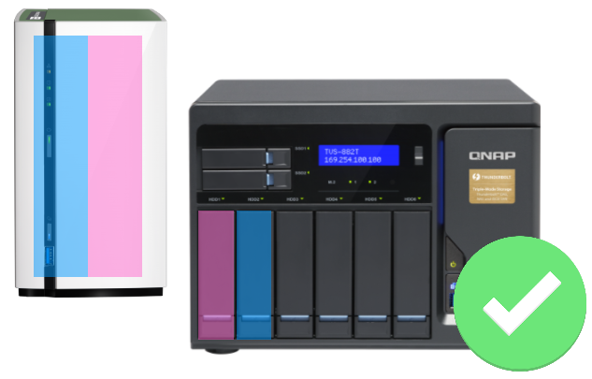
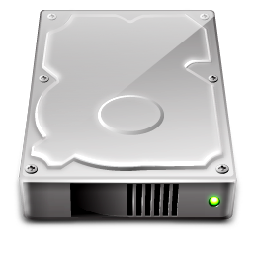
系統遷移 (System Migration) 搭配RAID 序列自動偵測
在 QNAP NAS，系統設定檔會備份在磁碟之中
當購買更多盤位的 NAS 時，舊 NAS 的磁碟可以直接置入遷移資料與設定
設定
支援 RAID 序列自動偵測：
磁碟順序不一致依然可以
辨識資料不用怕插錯順序
資料

Slide 9
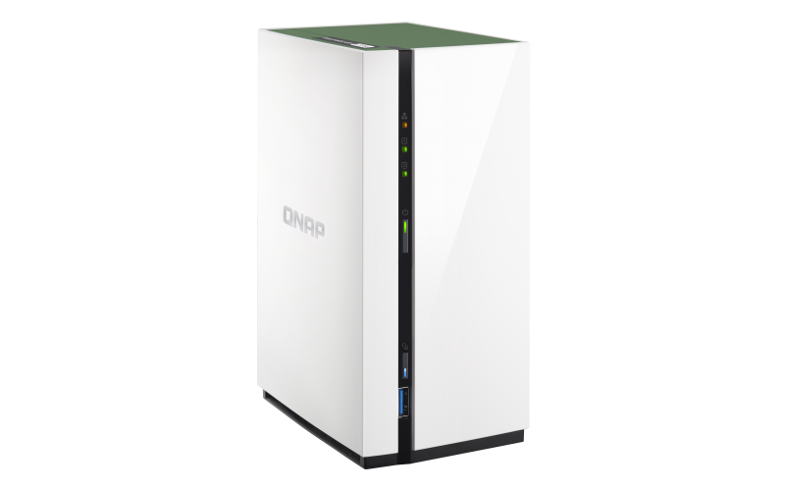
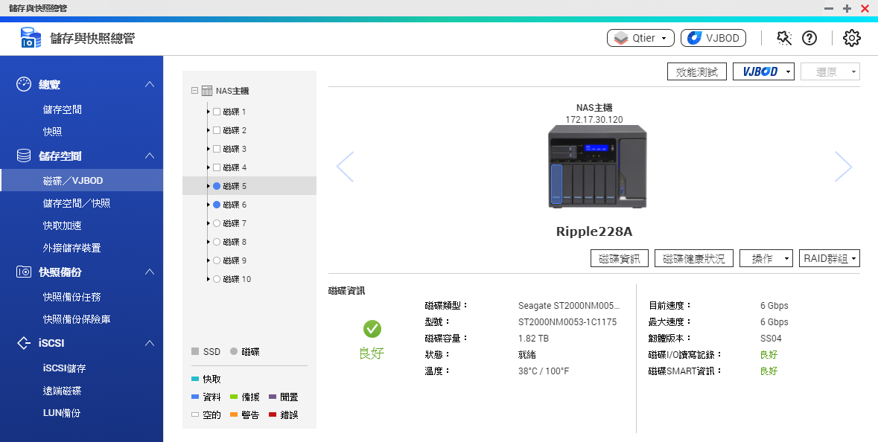
系統遷移 1 2 3
將新的 NAS 初始化並更新至最新的韌體 (非必須)
將兩台 NAS 關機並將舊 NAS 的硬碟插入新 NAS
開啟新的 NAS 即可直接進入 QTS 並繼續使用！
系統遷移將支援從低型號NAS升級至高型號，但高型號至低型號則存在支援限制
詳細請參考: http://docs.qnap.com/nas/4.3/cat2/en/index.html?system_migration.htm

Slide 10
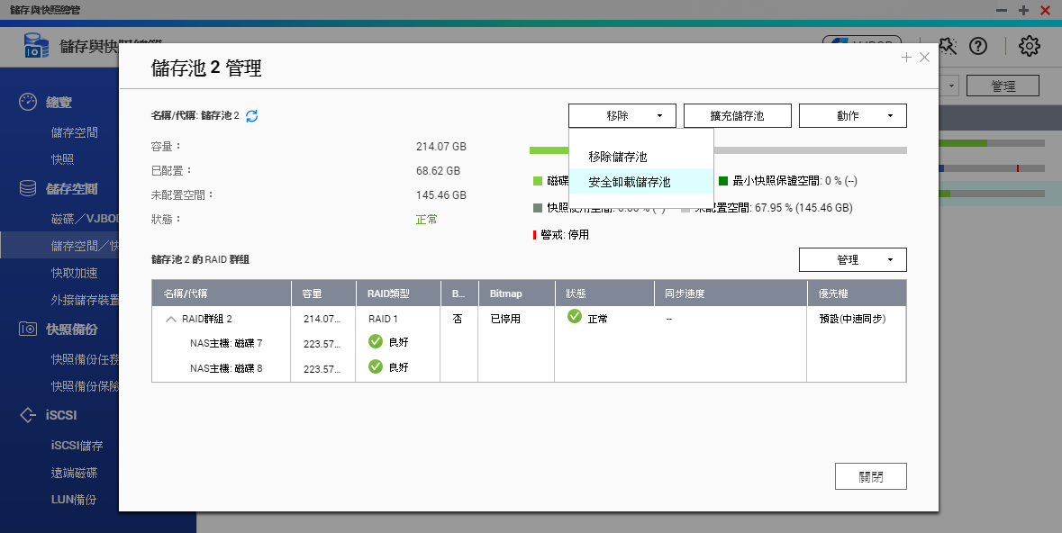
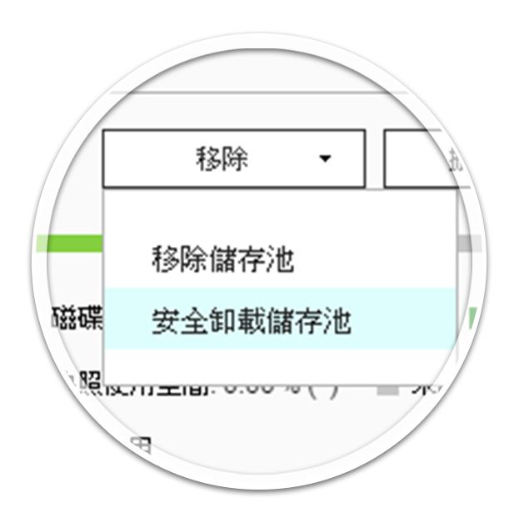
秘訣: 安全卸載儲存池
除了系統遷移，對非系統磁碟區的儲存池 (或靜態磁碟區) 資料，
可使用儲存池安全卸載功能在 NAS 間遷移：
儲存與快照總管> 儲存與快照
> 儲存池管理 > 移除> 安全卸載
將儲存池所屬的磁碟插入新 NAS
磁碟/VJBOD> 回復> 掃描閒置磁碟

Slide 11
從一顆磁碟，擴充到多顆磁碟
只從 Single 開始使用，如何升級到更具保護的 RAID 組態？
解決方案：
RAID 遷移 (RAID Migration)
Single
RAID 1 RAID 5 RAID 6

Slide 12
RAID 遷移 (RAID Migration)
支援 RAID Single > RAID 1 > RAID 5 > RAID 6 升級
標準的 Linux RAID Reshape：透過較長時間將整個 RAID 群組完整同步，保障遷移後的效能
DSM 6.2: 以 RAID Recover 遷移的 RAID 6，遷移速度快，但新磁碟僅 做保護，資料從三顆磁碟讀取
QTS 4.3.4: 以 RAID Reshape 遷移的RAID 6，遷移時間長， 後續四顆磁碟均可讀取資料
D
D
P1
P2
D
D
P1
P2
P1
D
D
P2
P2
D
D
P1
D
P1
D
P2
P1
P2
D
D
磁碟1
磁碟2
磁碟3
磁碟4
磁碟1
磁碟2
磁碟3
磁碟4
實際遷移後的效能將依照各 NAS 型號而有所差異， RAID 50 /60 並不支援 RAID 遷移功能

Slide 13
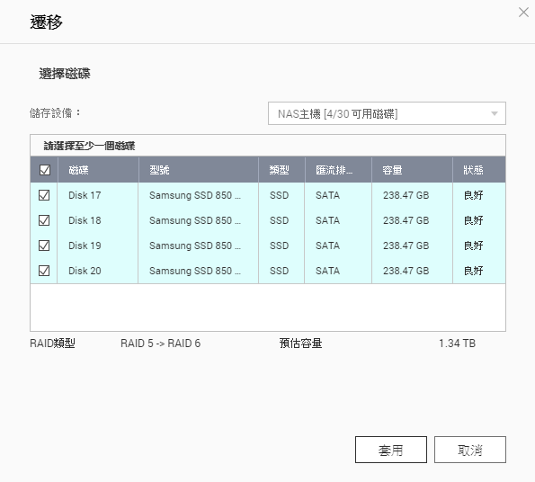
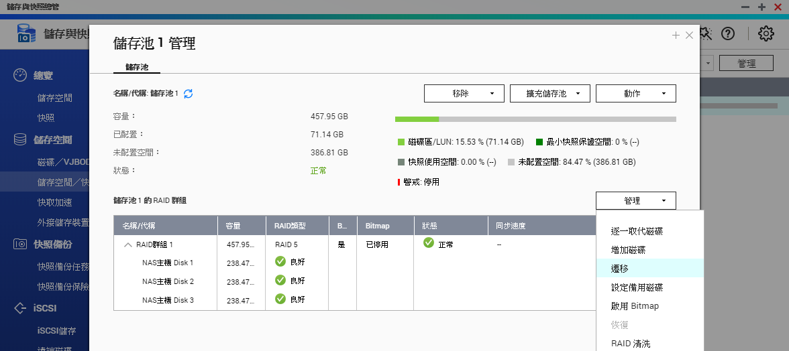
RAID 遷移 1 2 3
將欲加入的新磁碟插入NAS中
儲存與快照總管> 儲存與快照> 儲存池管理> 選擇RAID群組> 管理> RAID 遷移
選擇新磁碟後開始進行遷移

Slide 14
演示： 使用 QNAP NAS 進行 RAID 群組遷移

Slide 15
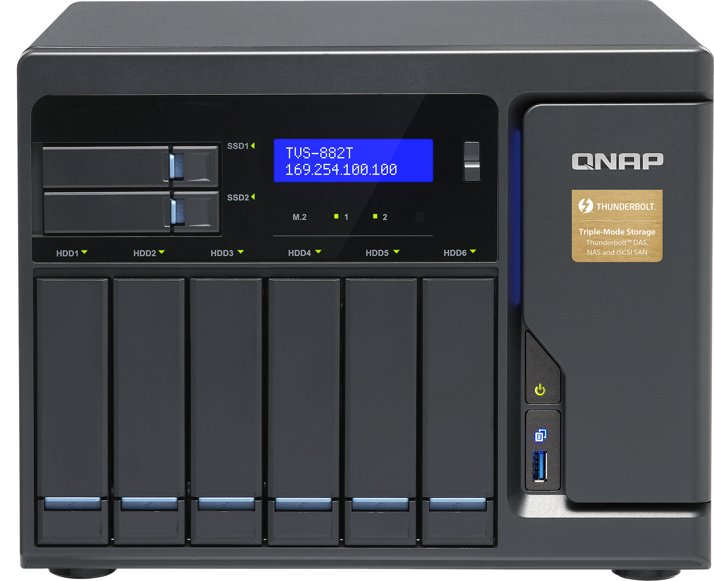
秘訣: RAID 1 平行讀取
QNAP RAID 1 支援平行 (Parallel) 讀取，需求可發送到 2 顆磁碟
與一般 RAID 1不同，從 Single 遷移後，在高等級 NAS 與 使用 SSD 空間或 SSD 快取時，可顯著提升效能
SSD RAID 1 連續讀取 效能提升50%
一般 RAID 1 僅從一顆磁碟讀取
QNAP RAID1 從兩顆磁碟讀取資料
HDD RAID 1 連續讀取 效能提升 10%
D
M
D
M
D
M
D
M
D
M
D
M
D
M
D
M
實際遷移後的效能將依照各 NAS 型號而有所差異

Slide 16
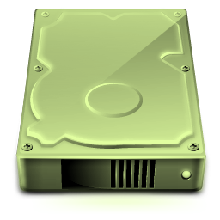
如何從 RAID 5/6 使用 RAID 50/60
QNAP RAID 50/60 的建立與子群組數需要在建立儲存池時即設定
欲從RAID 5/6 改採 RAID 50/60，建議購買兩倍盤位的 NAS
以RAID 50/60 最小磁碟數 (6/8) 建立並複製資料後， 再將既有磁碟以 "增加磁碟" 擴充到個子陣列
RAID 50 儲存池
A1
A2
B1
B2
C1
C2
RAID 5 #1
RAID 5 #2
磁碟1
磁碟2
磁碟3
磁碟4
磁碟5
磁碟6

Slide 17
NAS長大了，責任也越大
情境：Jack 完成了系統和 RAID 的遷移，但容量和保護還需要 繼續提升，且線上編輯只靠 HDD 效能開始顯得不足了
使用需求：
如何在相同的RAID組態下繼續提升容量，保護與效能？
解決方案：
RAID 群組增加磁碟 (Add Disk)
升級至 Qtier 儲存池 (增加QM2擴充卡)
設定熱備援磁碟

Slide 18
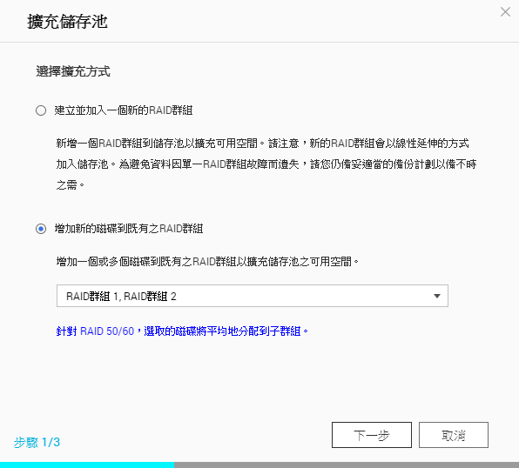
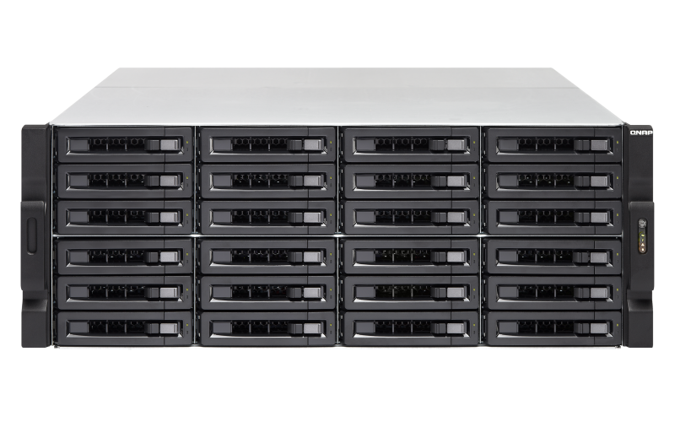
RAID 5/6/50/60 增加磁碟
儲存池與靜態磁碟區支援 RAID 5/6/50/60 線上 RAID 擴充
RAID 50/60 透過專屬 UI 為所有的子陣列一次增加磁碟
在預算限制下的最佳實務
即是先購置一半的磁碟建立RAID 6 ，再依照需求擴充
預先配置 RAID 6
RAID 6/60 擴充槽位

Slide 19
升級至 Qtier 2.0 進行擴充
SSD 快取技術
應用層
快取純加速，不能當做儲存使用
無法兼顧儲存空間擴充與效能提升
SSD
HDD
慢速讀寫
Qtier 2.0 自動分層技術
高速讀寫
SSD空間直接用來存放關鍵資料
不僅擴充儲存空間，更從長短期
全面提升儲存效能性價比
SSD 快取加速
Qtier 2.0 自動分層

Slide 20
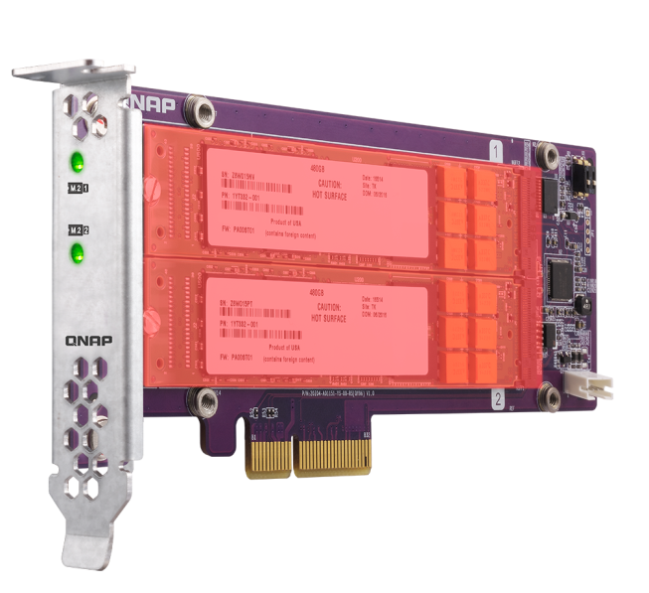
結合 QM2 擴充並升級至 Qtier
支援由 31X、53B及以上搭載 PCIe 擴充卡的機種
同樣具溫度偵測元件，並有散熱模組維持傳輸的高效能與穩定性
為 NAS 增加至多兩個 M.2 SSD 進行升級到 Qtier 擴充
QM2 SSD RAID

Slide 21
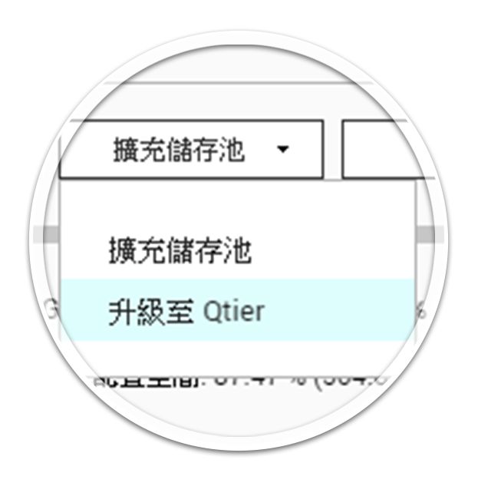
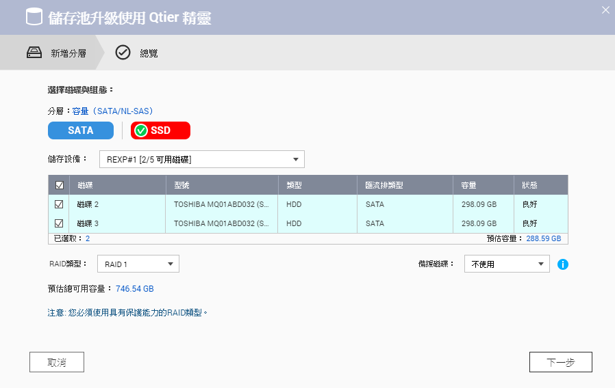
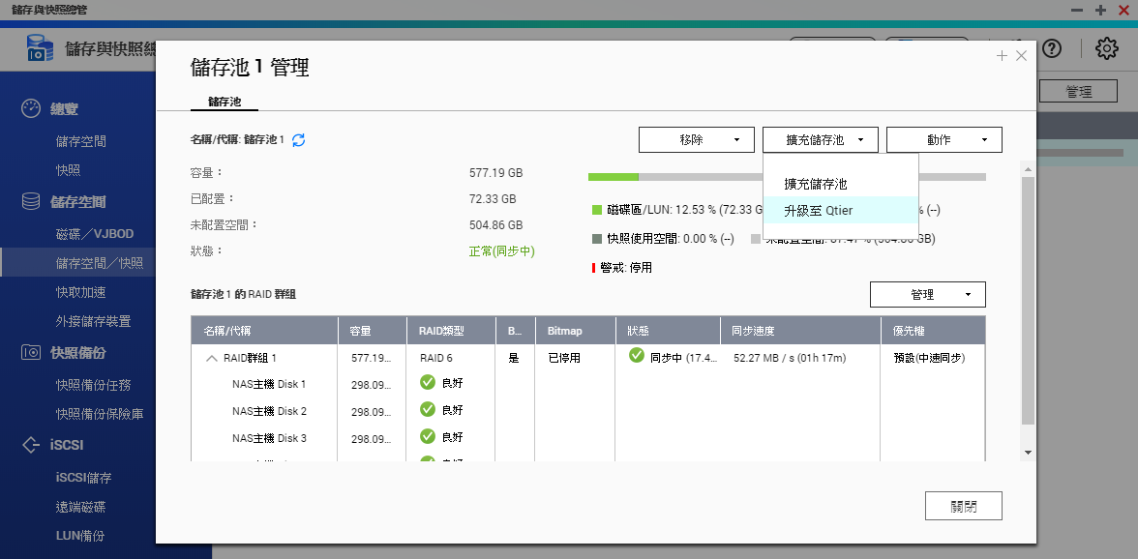
擴充 RAID 群組 1 2 3
將欲加入的新磁碟安裝到 NAS 盤位中
儲存與快照總管> 儲存與快照> 儲存池管理>
選擇擴充> 選擇擴充或升級至 Qtier
選擇新的磁碟並將其加入存在的儲存空間中
增加磁碟的過程為線上進行服務不須中斷，但升級在 Qtier 的途中將需要中斷服務以將 Meta Data 移動至高速層

Slide 22
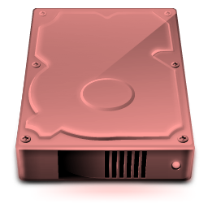
RAID 搭配熱備援，保護再上一層
熱備援磁碟：當 RAID 群組中磁碟異常時，由系統自動更換
有效降低因一顆異常磁碟未更換造成後續的資料遺失風險
RAID 1/5/6/10 支援專屬 (Local) 熱備援磁碟設定
若有多組 RAID，或使用 RAID 50/60 可選用全域 (Global) 熱備援
RAID 50/60 儲存池
全域熱備援

Slide 23
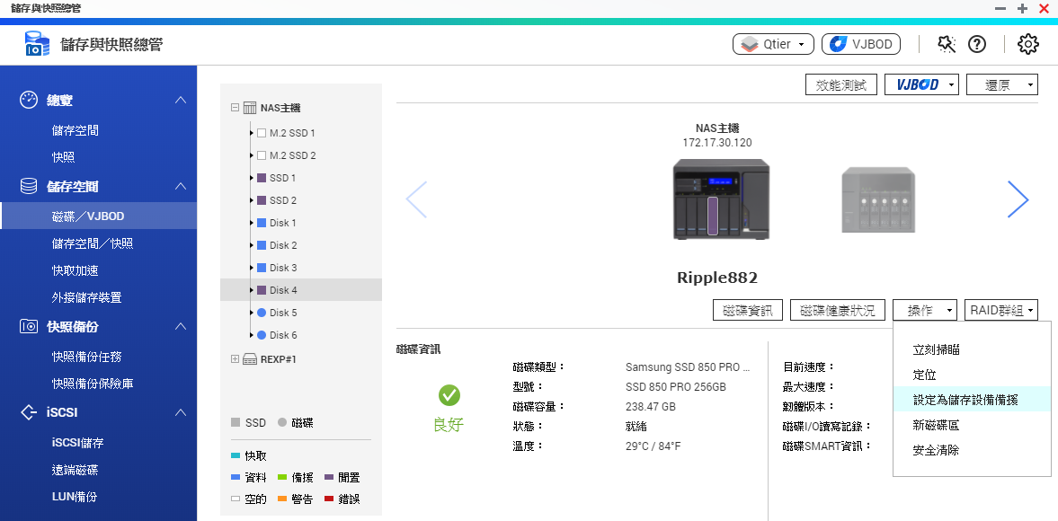
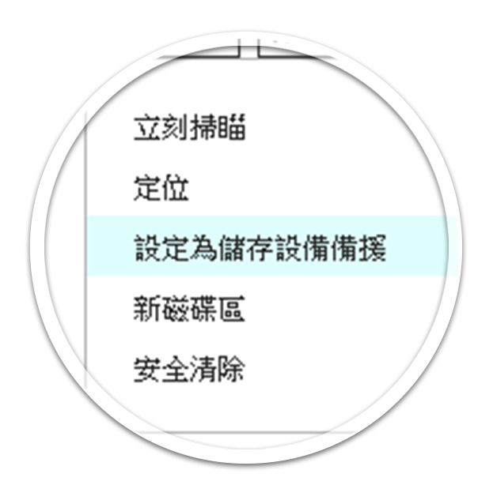
RAID 熱備援設定 1 2 3
將欲設定為熱備援的新磁碟安裝到 NAS 盤位中
儲存與快照總管> 儲存與快照> 儲存池管理>選擇RAID群組>
管理> 設定專屬熱備援磁碟
儲存與快照總管> > 磁碟/VJBOD > 選擇新插入的磁碟 > 操作 > 設為全域熱備援

Slide 24
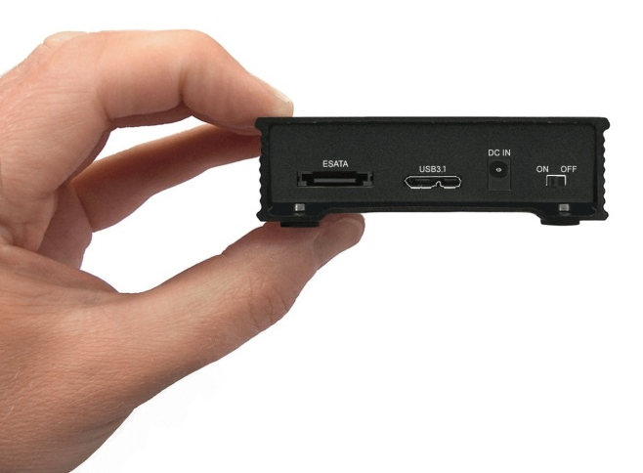
一台不夠，就再加一台
情境：Jack 的網路主播事業已經過了一年，持續的產出產生了影片備份
與歸檔需求，要如何才能獲得更多容量兼顧線上編輯與影片歸檔呢？
使用需求：
在RAID組態和磁碟數都已經最大化，怎麼繼續提升容量？
解決方案：
使用 USB/SAS/Thunderbolt JBOD
連接 USB 3.1/Thunderbolt 外接裝置

Slide 25
QNAP 擴充裝置間的選擇
擴充裝置介面 | USB 3.0 (UX系列) | SAS (REXP系列) | Thunderbolt 2 (TX系列)
適用型號 | 通用型 | 機架式 NAS 或 搭配 SAS 擴充卡 | Thunderbolt NAS
提供最大擴充槽位 | 12 (UX-1200U-RP) | 16 (REXP-1620U-RP) | 8 (TX-800P)
理論連接速度 | 5Gb/s | 12Gb/s 或 6Gb/s | 20Gb/s
連接方式 | 對接 | 對接/串接 | 對接/串接
適用情境 | 家用/中小企業檔案 伺服器擴充，歸檔用途 | 部署大容量儲存或 VDI 架設系統 | 部署大容量且高速 線上影片編輯系統
串接：在一台擴充單位上再連接另一台擴充單位，使整體擴充連接數不受 NAS 本機介面限制
如需連接 REXP-1620U-RP 至 6Gb/s SAS NAS 或 6Gb/s SAS 儲存擴充設備 需額外購買 12Gb/s 轉 6Gb/s 外接線。外接線傳輸速度會以 6Gb/s 作傳輸。

Slide 26
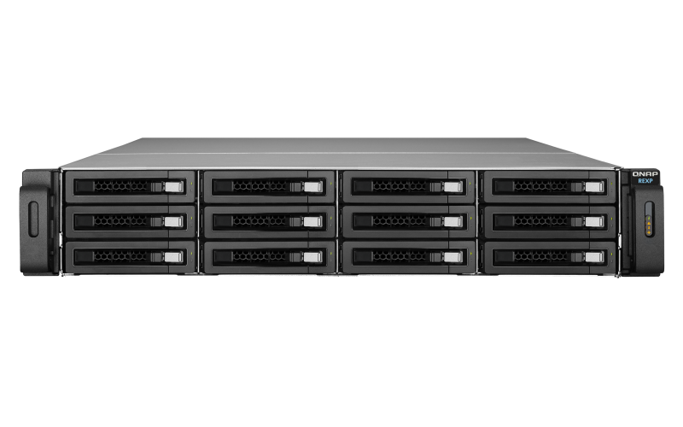
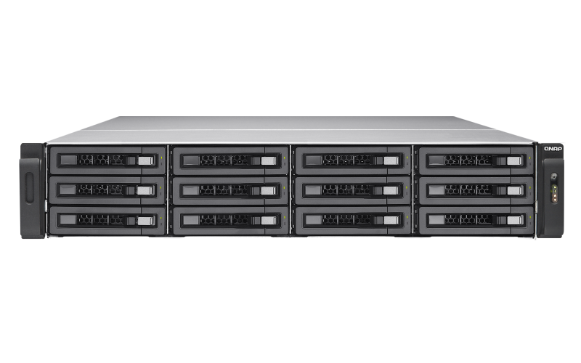
擴充裝置部署：線性擴充或新儲存池
線性擴充：以擴充裝置上的磁碟與現存的儲存空間整合
缺點：在任何 RAID 受損時，都將會影響整體資料安全
新儲存池：儲存空間彼此獨立，更可讓擴充裝置在 NAS 間遷移
在 【歸檔】與【備份】 擴充應用上
選擇建立新儲存池是最佳實務

Slide 27
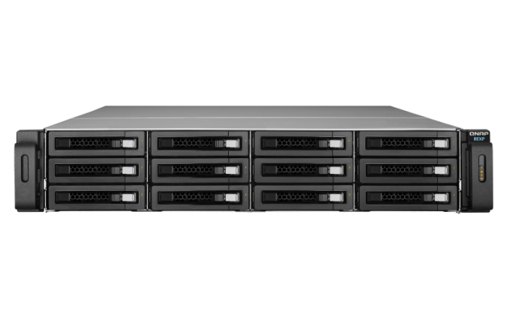
擴充裝置串接管理實務 1 2 3
當規劃擴充時，可考量購買 SAS 擴充卡做多組串接
選用多組串接，每當需要接上新 JBOD ，
採用輪流方式追加
以新儲存池方式增加新儲存空間
串接組二
讓多組擴充單位的傳輸效能
可分散在多線路，也降低
儲存運營受到單一裝置或
線路影響的機會
串接組一
SAS-12G2E 擴充卡與 mini SAS 線材詳細資訊:
http://shop.qnap.com/index.php?route=product/category&path=35_430

Slide 28
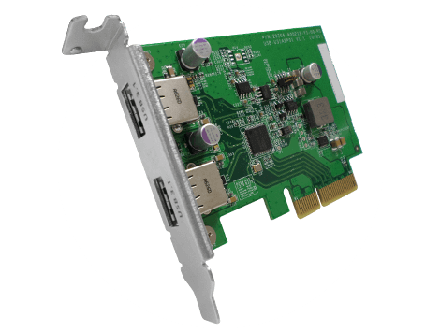
秘訣：整合 USB 3.1 外接擴充裝置
支援 USB 3.1 Type A 雙埠擴充卡 USB-U31A2P01
理論速度 10 Gb/s
以 QTS4.3.4 TVS-882ST3 連接 USB 3.1 外接 裝置，連續寫入比同級 DSM 6.2 RS3-614RPxs USB 3.0 快 25%
外接裝置 使用 SanDisk Extreme 900, USB 3.1 Type C ，使用 CP 指令測試

Slide 29
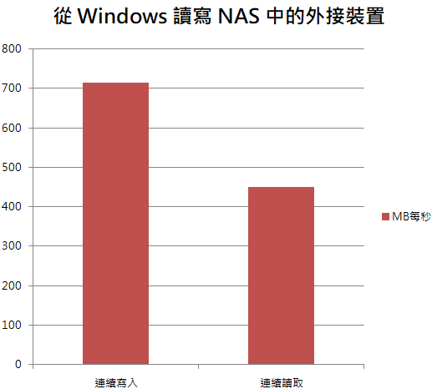
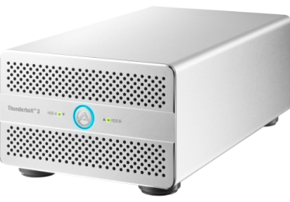
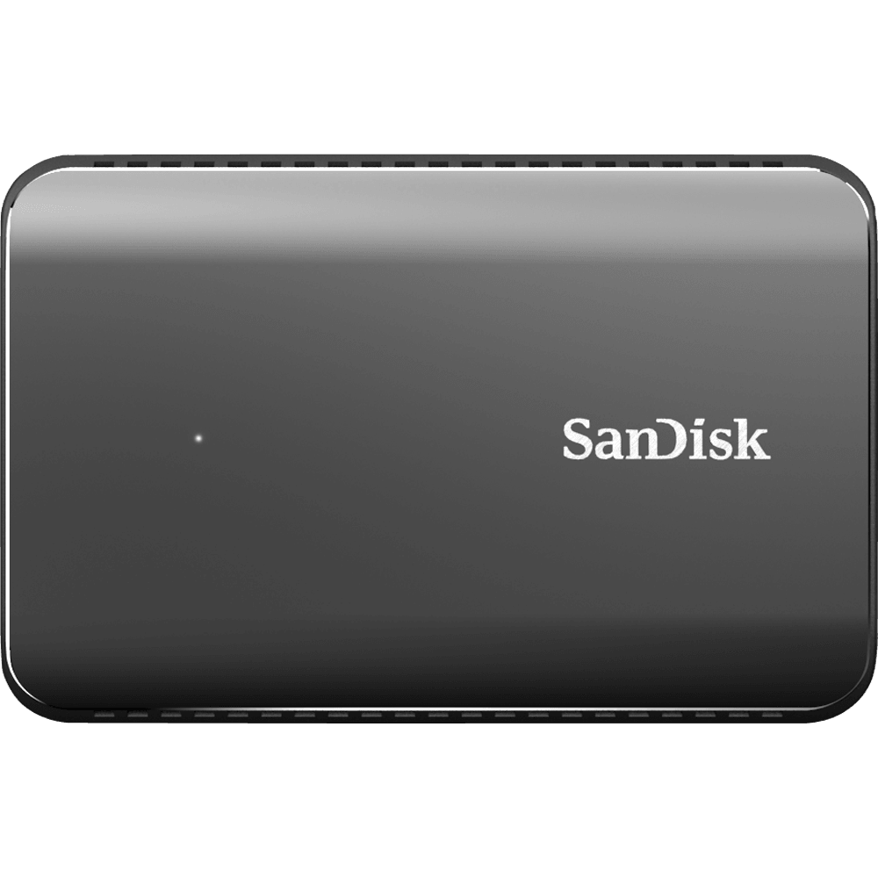
秘訣：Thunderbolt 3 兼容 USB 3.1
Thunderbolt3 機種同時可支援 Thunderbolt 與 USB 3.1 Type C 外接儲存裝置，達 USB 3.1 Gen2 速度
從 Windows 掛載 TVS-882ST3 上的 SanDisk Extreme900 ，寫入速度可達 700MB/s (有系統快取)
Thunderbolt3 與 USB 3.1 Type C 接頭相同，有閃電符號即為 Thunderbolt
QNAP Thunderbolt™ 3 NAS 可向下相容於 Thunderbolt™ 2 裝置 (需另外選購 Thunderbolt 3 (USB-C) 轉 Thunderbolt 2 轉接頭

Slide 30
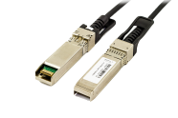
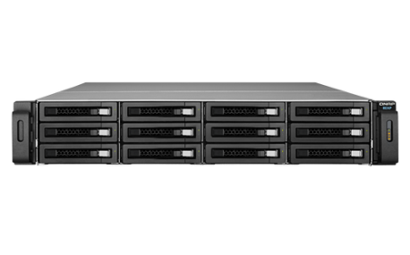
眾志成城，多台 NAS 同心協力
解決方案:
遠端磁碟 iSCSI 啟動器 與 QNAP Virtual JBOD
情境：事業越趨穩定， Jack 突破與諸多主播合作，但他發現
整櫃 NAS 並不是每一台的空間都做到完整利用。
使用需求:
解決方案:
在有多台 QNAP NAS，
能否分享彼此的空間？
遠端磁碟 iSCSI 啟動器
與 QNAP Virtual JBOD
TVS-882
TS-1263U-RP
REXP-1220U-RP#1

Slide 31
QNAP 獨有 iSCSI 啟動器掛載各家儲存
iSCSI 啟動器與目標端為產業標準協定
QNAP iSCSI 啟動器相容 EMC 、 NetApp 、 Synology 、 QSAN 等廠商 iSCSI 目標端，可以直接掛載不需特殊修改軟體
活用閒置的儲存設備空間，同時享受 QNAP NAS 智慧化功能
商標為各公司所有

Slide 32
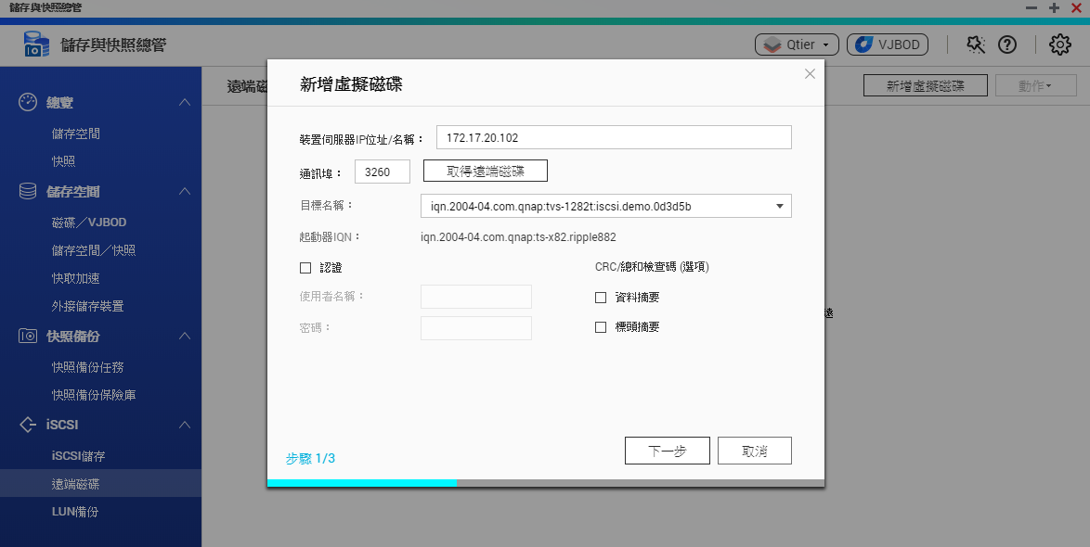
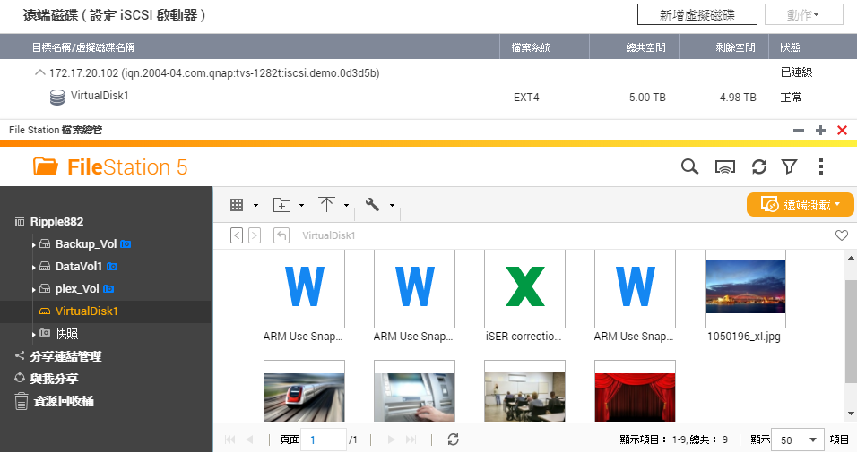
啟用遠端磁碟 1 2 3
在欲分享空間的伺服器先設定完成 iSCSI LUN 與 iSCSI 目標
儲存與快照總管> 遠端磁碟 > 新建虛擬磁碟
依照精靈的指示輸入遠端伺服器資訊並獲得虛擬磁碟

Slide 33
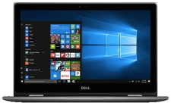
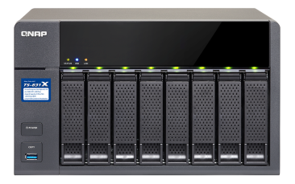
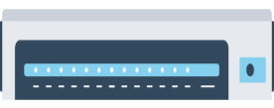
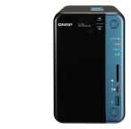
使用 iSCSI VJBOD 取代 JBOD
使用 VJBOD 功能連接 其他 QNAP NAS 直接 建立遠端 LUN 並掛載 成為本機磁碟
Container Station
iSCSI LUN
2 x 10G SFP+
建立儲存池、擷取快照、使用媒體櫃、用 Qsirch 智慧搜尋等充分利用閒置 NAS 空間
TS-831X
虛擬儲存池 1
RAID
乙太網路，彈性連線
虛擬儲存池 2

Slide 34
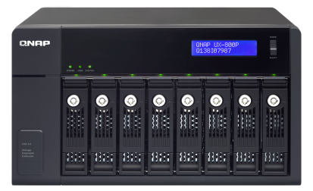
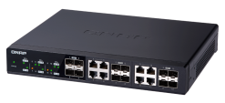
搭配 JBOD 與 VJBOD 建立超大儲存
一台 8 槽位 NAS 搭配 4個 UX-800P 最高 300TB
總共超過 1 PB
同時使用 8 台 NAS 作為
VJBOD 虛擬磁碟
USB 3.0
JBOD 8TB x 8 x 6 = 384TB
iSCSI
增加的 VJBOD 讓總原始
可用空間突破 1 PB
8TB x 8=64TB
8TB x 12 x 8 = 768TB

Slide 35
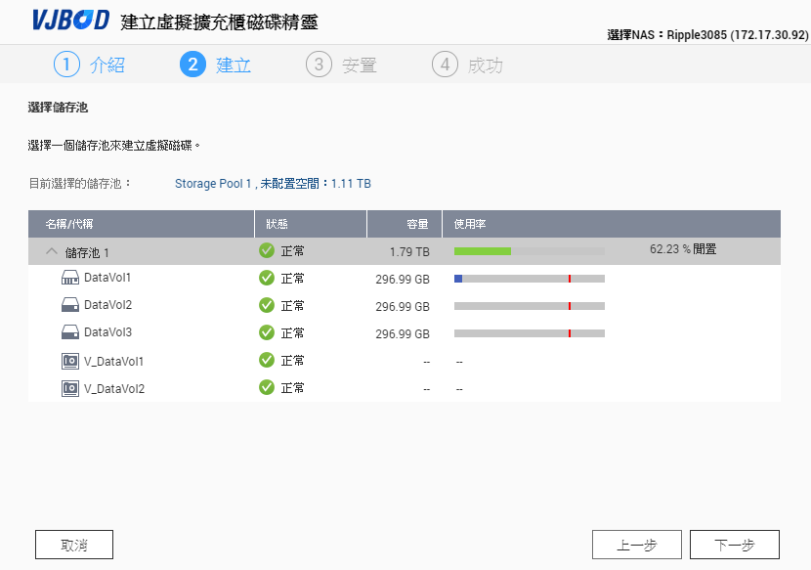
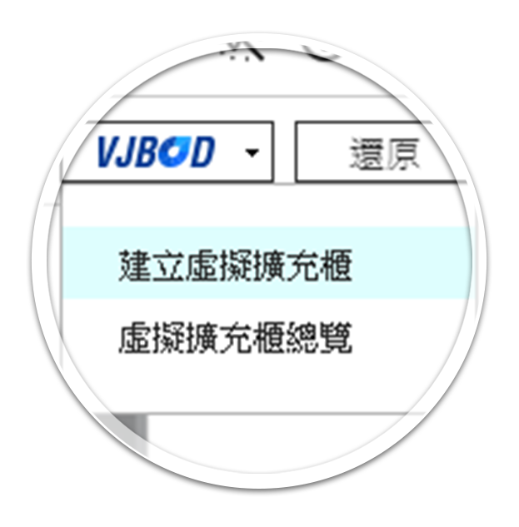
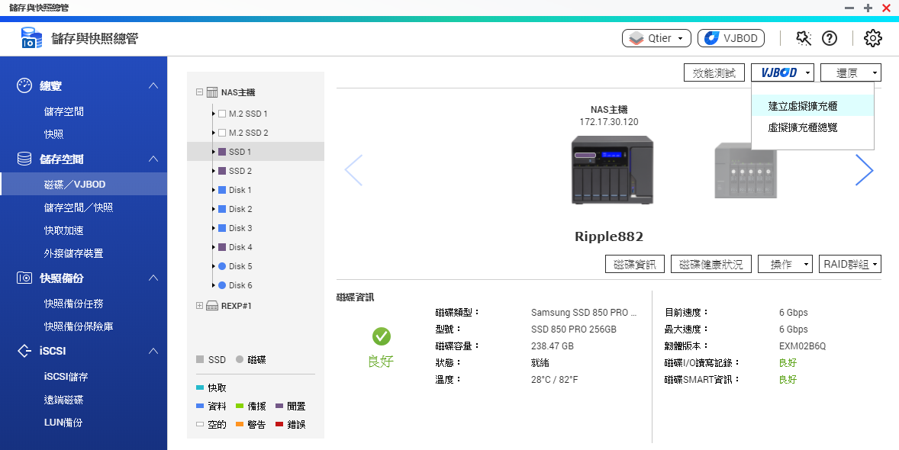
使用 QNAP iSCSI VJBOD 1 2 3
儲存與快照總管> 磁碟/VJBOD >VJBOD >建立虛擬擴充櫃
依照精靈的指示輸入遠端 NAS 資訊並分配儲存池空間給本機
建立完成後, 進入 儲存/快照>
建立新儲存池 > 選擇 VJBOD 磁碟

Slide 36
演示： 使用 QNAP NAS 設定
iSCSI VJBOD 來增加空間

Slide 37
QNAP 擴充容量方式
擴充 模式 | 在原NAS上擴充容量 |  |  |  | 新增儲存裝置擴充容量
擴充 方式 | RAID 遷移 | RAID 擴充 | 升級為Qtier | 逐一取代磁碟 | 遷移至大盤位NAS | JBOD | VJBOD | 遠端 磁碟 | 外接 磁碟
磁碟 空插槽 | 需要 | 需要 | 需要或 插QM2卡 | - | - | - | - | - | -
其他 效益 | 提升 RAID保護 | 提高效能 | 大幅 提高效能 | - | 增加可用 盤位 | 支援 儲存池 | 支援 儲存池 | 隨連 即用 | 隨插 即用
注意 事項 | 僅支援由 單獨→ RAID1→ 5→ 6 依序遷移 | 僅支援 RAID 5, 6, 50, 60 | 升級過程中需要暫時 停止服務 (約數分鐘) | 更換硬碟後需進行RAID重建 | 需確認支援 遷移的機型 與版本 | 建議新建儲存池 | 最高連接 八台 QNAP NAS | 僅限於 檔案層級 應用擴充 | 僅限於 檔案層級 應用擴充

Slide 38
總結
QNAP 儲存與快照總管提供全面的擴充計畫，跟隨使用者從草創一路邁向成長！
加入新磁碟並 變更RAID 組態
連接擴充裝置 (JBOD) 或 USB 3.1 外接裝置
逐一替換磁碟及系統遷移
增加磁碟， 升級到 Qtier 設定備援磁碟
以 iSCSI VJBOD 分配 NAS 空間
RAID 1
RAID 5/6
RAID擴充
NAS+JBOD
NAS+VJBOD

Slide 39
QNAP NAS 是您最好的選擇

